Slide 1




2nd 대학생 지역우수기업 희망이음 프로젝트
4인4색 ZOOM(줌)의
희망이음 이야기

Slide 2




2nd 대학생 지역우수기업 희망이음 프로젝트
누구나 가지고 있을 법한 취업 고민, 우리도 예외는 아니다.
ZOOM팀을 소개합니다.
잘하는 게 뭔지도
모르겠고, 뭘 좋아하는지도
헷갈리고, 어떤 방향으로
취업해야 하지?
“이곳에 다녀서 정말 행복해!”라고 할 수 있는 회사는 어디 있지?
취업은 어떻게 하는 걸까?
어떻게 해야
꼭 맞는 직장을 찾아서,
오래 다닐 수 있을까?
남들 하는 토익,
대외활동, 봉사활동
하고 있는데도
불안해!
좋은 회사, 정말
갈 수 있을까?
[25세, 경지윤]
[24세, 이보비]
[22세, 최수정]
[24세, 조선미]

Slide 3

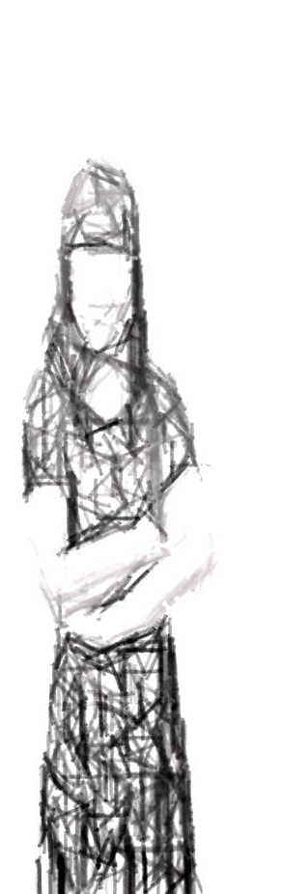


2nd 대학생 지역우수기업 희망이음 프로젝트
CONTENTS
1. ZOOM in 구직환경
- 취업은 왜 힘들까?
- 중소기업 인력난
- 미스매칭 원인 집중탐구
2. ZOOM in 희망이음
보비
수정
지윤
3. ZOOM in 건실한 중소기업
선미
4. ZOOM in 바이넥스
바이오 시장
기업분석
느낀점
5. ZOOM in 희망

Slide 4



구 직 환 경 I 희 망 이 음 I 건 실 한 중 소 기 업 I 바 이 넥 스 I 희 망 을 Z O O M I N 하 다 I
청년실업 100만 시대, 왜 취업이 힘든가?
ZOOM
IN
연간 청년실업률
요새 취업하기가 하늘의 별따기에요.
요새 취업 8대 스펙이라는 말이 있죠?
인턴에 봉사활동에… 정말 답답해요
통계청 ( 18세 이상 24세 미만 지표)
(24세, 휴학생)
8.7%
[2013년]
8.1%
8%
학점 잘 받으래서 잘 받고, 외국어능력 필수래서
TOEIC 및 토스 준비했어요. 그런데도 서류에서
다 떨어져요. 어떻게 해야 되죠?
7.1%
7.8%
(23세, 대학 재학생)
청년실업 100만 시대가 지속되고 있음
청년고용을 위한 다양한 정책을 펼치고 있지만
청년실업률은 계속 증가하고 있음
특별한 경험, 특별한 스토리를 만들기 위해
대외활동만 5개 이상했어요. 그런데도 서류에 떨어지다니
뭐가 문제죠?
(27세, 취준생)
출처 : 통계청, 2013년 “연간 청년실업률”
8대 스펙,. 취업 재수생 등 취업에 관련된 신조어 등장
줄지 않는 연간 청년실업업률

Slide 5
구 직 환 경 I 희 망 이 음 I 건 실 한 중 소 기 업 I 바 이 넥 스 I 희 망 을 Z O O M I N 하 다 I
이에 반해 중소기업의 인력난은 심화
대, 중소기업 인력 부족 현황
2013 중소기업 인력난에 대해 (단위 명)
대기업
뿌리산업의 근간이라고
볼 수 있는 중소기업에 대한 인력 부족현상, 왜 이런 현상이 발생하는 걸까요?
2012년
중소기업
2만 4천
25만 6천
2011년
2만 7천
23만 7천
2010년
3만 2천
25만 2천
2009년
2만 2천
19만 6천
갈수록 심각해지는 양극화 현상,
인력부족 미스매칭 현상이 일어나는 이유는?
한쪽에서는 청년 실업자가 늘고 있지만, 다른 쪽인 중소기업에서는 인력이 부족한 '미스매치' 현상이 나타나고 있음
출처 : 중소기업청, 2013년“중소기업 인력난”

Slide 6





구 직 환 경 I 희 망 이 음 I 건 실 한 중 소 기 업 I 바 이 넥 스 I 희 망 을 Z O O M I N 하 다 I
ZOOM
IN
청년실업 100만 시대, 중소기업 인력난은 오히려 심화
한 쪽에서는 청년실업, 한 쪽에서는 중소기업 인력난…
MISSMATCHING이 일어나는 까닭은?
중소기업을
기피하는 이유는 무엇입니까?
연봉이 낮거나,
혹은 복지제도가
잘 안 갖춰져 있을 것 같아서
교육 및 자기계발 체계가
미비할 것 같아서
20년 넘게 공부했는데
중소기업에 취업하라고?
74.2%
33.3%
자기발전 없이
없이 나태해질 것 같아서
중소기업에 다닌다고
이야기하기가 꺼려져서
아이러니한 현실
47.7%
14.4%
출처 : 잡코리아(N=751)

Slide 7

구 직 환 경 I 희 망 이 음 I 건 실 한 중 소 기 업 I 바 이 넥 스 I 희 망 을 Z O O M I N 하 다 I
2013년 대졸 신입사원 채용실태 조사에 결과에 따르면
대기업 경쟁률은 31.3 : 1로 나타났으며 중소기업 경쟁률의 5배가 넘는 수치
출처 : 통계청 “2013 대졸 신입사원 채용실태”
31.3 : 1
6.0 : 1
작년 8.: 1의 경쟁률에서 올해는 6:1로 줄어들어
대졸자들의 대기업 선호현상이 심화되고 있음을 나타냄

Slide 8

하지만,
당신이 하고 싶은 것과 바라는 것마저 제쳐두고
대기업만 고집하는 것이 능사일까요?

Slide 9

구 직 환 경 I 희 망 이 음 I 건 실 한 중 소 기 업 I 바 이 넥 스 I 희 망 을 Z O O M I N 하 다 I
기업과 대학생의
좋
은
ZOOM
IN
“기분
만남”
취업을 준비하는 대학생과
지역 우수기업을 희망으로 연결하는
대한민국의 희망이음 프로젝트
ZOOM팀, 희망이음을 ZOOM IN 하다!
기업과 대학생의 기분 좋은 만남, 희망이음 프로젝트!
대기업에만 몰두하는 우리 대학생들을 위해 마련된 희망이음.
ZOOM팀이 희망이음에 대해 파헤쳐보도록 하겠습니다!

Slide 10

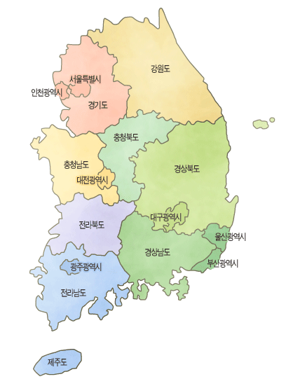
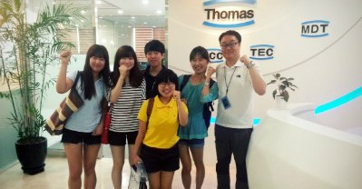
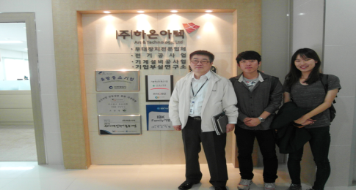
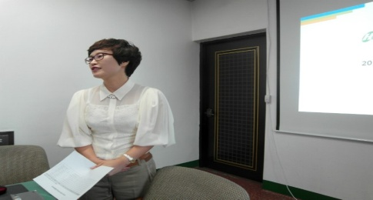
구 직 환 경 I 희 망 이 음 I 건 실 한 중 소 기 업 I 바 이 넥 스 I 희 망 을 Z O O M I N 하 다 I
ZOOM팀이 ZOOM IN한 기업들
팀원들이 탐방한 중소기업, 그리고 그 중 최종 선택한 기업은?
4. 바이넥스
1. 토마스 케이블
인천광역시 연수구 소재
완제 의약품 제조업
경기도 안양시 소재
전선 자동화 부품 제조업
3. 하온아텍
2. 한미스위스광학
인천광역시 부평구 소재
무대 기계장치 제조 및 설치
대전광역시 중구 소재
안경렌즈제조업

Slide 11


구 직 환 경 I 희 망 이 음 I 건 실 한 중 소 기 업 I 바 이 넥 스 I 희 망 을 Z O O M I N 하 다 I
그렇다면,
ZOOM IN이 선택한 기업
BINEX, 그들은 누구인가?
제약업계의 새로운 강자, 바이넥스!
꾸준한 R&D로 성장하고 있는 바이넥스는 해외시장 개척에 나서고 있으며,
세포치료제 분야 기술에서 타 제약업체에 비해 뛰어난 경쟁력을 지니고 있습니다.
최근 제약업계의 화두인 바이오시밀러 생산에 필요한 요소를 확보함으로써 두각을 드러내는 기업입니다.

Slide 12
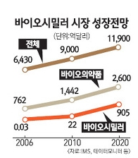
구 직 환 경 I 희 망 이 음 I 건 실 한 중 소 기 업 I 바 이 넥 스 I 희 망 을 Z O O M I N 하 다 I
눈여겨보아야 할 신(新)사업, 바이오 의약품 시장
(1) 바이오 의약품 산업의 미래
(2) 바이오 시밀러 시장 성장 전망
명
명
명
명
17%
<출처: 제약산업 분석전문회사 이벨류에이트파마 2012 보고서>
- 바이오 의약품에 대한 비중은 점차 확대되는 추세
- 한국의 의약품 수출 1위 품목으로 점쳐지는 분야.
- 국제 흐름에 맞추어, 한국도 바이오산업에 참여 필요
(경향신문, 2013.08.26 )
- 바이오 의약품과 바이오 시밀러의 성장 망이 큼.
- 특히 바이오 시밀러의 성장성이 두드러짐
바이오 의약품 산업과
바이오 시밀러 시장에 주목할 필요가 있다!

Slide 13

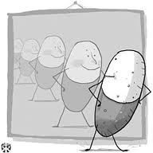
구 직 환 경 I 희 망 이 음 I 건 실 한 중 소 기 업 I 바 이 넥 스 I 희 망 을 Z O O M I N 하 다 I
잠깐! 다 좋은데… ….
바이오 의약품? 바이오 시밀러? 그게 뭐예요?
바이오 의약품에 대해 알아볼까요?
바이오 의약품이란 사람이나 다른 생물체에서 유래된 것을 원료 또는 재료로 해 제조한 의약품입니다. 가장 두드러지는 특징으로 구조적 복잡성 구조적 복합성을 들 수 있습니다.
합성의약품을 자전거라고 한다면 바이오 의약품은 자동차라고 할 수 있습니다. 합성의약품에 비해 바이오 의약품의 구조가 복잡하다는 것을 의미합니다.
바이오 시밀러는 무엇인가요?
바이오 의약품의 구조적 복잡성 때문에 복제 약을 만드는 것이 불가능합니다.
그래서 유사한 약을 만들 수 밖에 없죠. 여기서 바이오 시밀러라는 말이 유래되었습니다. 바이오 시밀러는 보통 바이오 신약 특허 기간이 끝날 때쯤 유사한 약을 개발하여 판매하는 형태를 띠고 있습니다.
신약 개발에 비해 시간과 비용이 적게 드는 바이오 시밀러 시장! 블루오션으로써 관심이 높아지고 있습니다.

Slide 14


구 직 환 경 I 희 망 이 음 I 건 실 한 중 소 기 업 I 바 이 넥 스 I 희 망 을 Z O O M I N 하 다 I
그렇다면, 바이오 산업은 전망은 ?
삼성도 눈독 들이는 매력 산업
바이오 산업 중 특히 바이오 시밀러 분야는 유망분야입니다. 바이오 시밀러가 신약생산보다 시간과 효율성에서 낫다고 판단되어, 많은 대기업들 역시 바이오 시밀러 분야에 투자하고 있답니다. 최근 삼성그룹은 바이오 시장 진출 준비를 위해 거액의 자본을 투자하고 있습니다. 그만큼 매력적인 산업이란 의미겠죠?
식약청에서 적극 지원하는 산업
그 뿐만이 아니에요. 최근 식약청에서는 바이오 시밀러 발전을 지원하기 위해 유전자재조합 의약품의 기준 및 규격 안을 마련했다고 합니다. 기준과 규격 안을 수록함으로써 제약기업은 바이오 시밀러 산업을 영위하는 데 있어 이점을 가질 수 있다고 합니다. 검증된 방법 및 기준을 적용해 제품 개발 기간을 단축할 수 있고, 품질평가 및 관리 면에서 향상될 것이라고 합니다!
국가에서 지원하는 바이오 시밀러 ! 그만큼 밝은 전망이 기대되는 산업분야입니다.

Slide 15

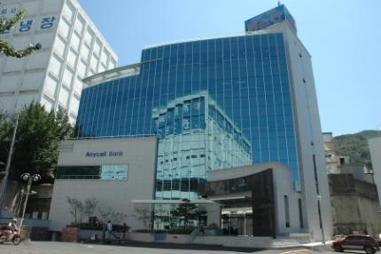


구 직 환 경 I 희 망 이 음 I 건 실 한 중 소 기 업 I 바 이 넥 스 I 희 망 을 Z O O M I N 하 다 I
BINEX, 바이오 의약품의 글로벌 네트워킹의 중심을 향하여
안정적인 수익구조와 우수한 인력, 우수한 장비를 바탕으로
국내 Bio산업의 Base Camp로! Global Bio Hub를 향한 도약을 준비 중인 바이넥스
1
2
3
4
실력을 갖춘 기업
전도유망한 기업
바이오 전문 기업
혁신적 기업
2005
수출유망중소기업 선정
수지상 세포 관련 특허등록
2006
우수기술경진대회우수상
부산산업대상 수상
2007
수출유망 중소기업 선정
세포조직은행 완공
바이오스타프로젝트선정
애니셀뱅크 개소
수출 100만불탑 수상
2008
기술혁신형중소기업인증
동탑산업훈장 수장(벤처)
2009
산업기술대상 대통령표창
KBCC 민간위탁경영자선정
2010
CGMP 업그레이드완료
2012
KBCC 증설 완료
혁신형 제약회사 선정

Slide 16

구 직 환 경 I 희 망 이 음 I 건 실 한 중 소 기 업 I 바 이 넥 스 I 희 망 을 Z O O M I N 하 다 I
BINEX 사업영역 및 주요사업 내용
바이오 생산본부
세포조직공학연구소
의약품 생산본부
바이오 의약품 개발 및 생산에 있어 실질적인 국내 유일
CMDO로서 대한민국
바이오 인프라 및 허브 담당
+
암환자의 면역 체계를
활성화시켜 암을 치료하는
암 면역 세포치료제 개발
+
창립 이후 지난 반세기 동안
우수한 치료제를 공급
1
2
3
* CMDO란 ?
KBCC 해당 시설을 이 용한
바이오 의약품의 연구개발 및
바이오 의약품의 생산대행 사업
KBCC 민간위탁경영자로 선정
바이오 의약품 특허 만기 도래에
따라 바이오 시밀러를 개발하기
위해 노력 중
세포조직공학연구소 설립
현재 획기적 성과 거둠
( 암 치료제 분야 임상 2상 진행 중)
세포치료제 기반기술 바탕으로
세포은행사업 등 영위
전통적인 케미칼 의약품
생산 및 판매
인류를 질병으로부터 안전하게
보호하고 건강한 사회를
만들고자 노력하는 기업
전통적인 케미칼 의약품 + 제약산업의 신 성장동력 바이오 의약품
차세대 생명공학의 선두주자로서의 발전가능성은 무한대

Slide 17

구 직 환 경 I 희 망 이 음 I 건 실 한 중 소 기 업 I 바 이 넥 스 I 희 망 을 Z O O M I N 하 다 I
바이넥스 기업비전
“From Bio Camp To Global Bio HUB
for Bio next generation, next place, and next renovation.”
Industry
&Technology
Internal competence
External Environment
- 발전가능성 높은
바이오 시장 속 새로운 도전
- 적극적 R&D 성과 및 투자
- 전문인력확보
- 안정적 재무구조 및
투자여력
(시가총액 1,567억, 부채비율
56.67%, 신용평가등급BB)
- 일본제약회사 니찌이코 최대
주주(일본시장확보)
- 풍부한 해외네트워크
- 코스닥시장 상장을 통한
자금조달 용이
Promising
Stability
좋아요!
전도유망한 사업분야, 뛰어난 기술력과 인재,
안정적인 재무구조를 기반으로 풍부한 해외네트워크까지 겸비한
비전있는 회사, 바이넥스!

Slide 18
보비
선미
수정
ZOOM
IN
지윤
바 이 넥 스
자 세 히 들 여 다 보 기
ZOOM팀, 바이넥스를 ZOOM IN 하다!
멀리서 보아도 건실하고 튼튼해 보이는 바이넥스, 가까이서 본다면 어떨까?
궁금함과 기대를 가지 떠난 바이넥스로의 네 번째 희망이음 탐방!
우리는 무엇을 발견했을까요?

Slide 19
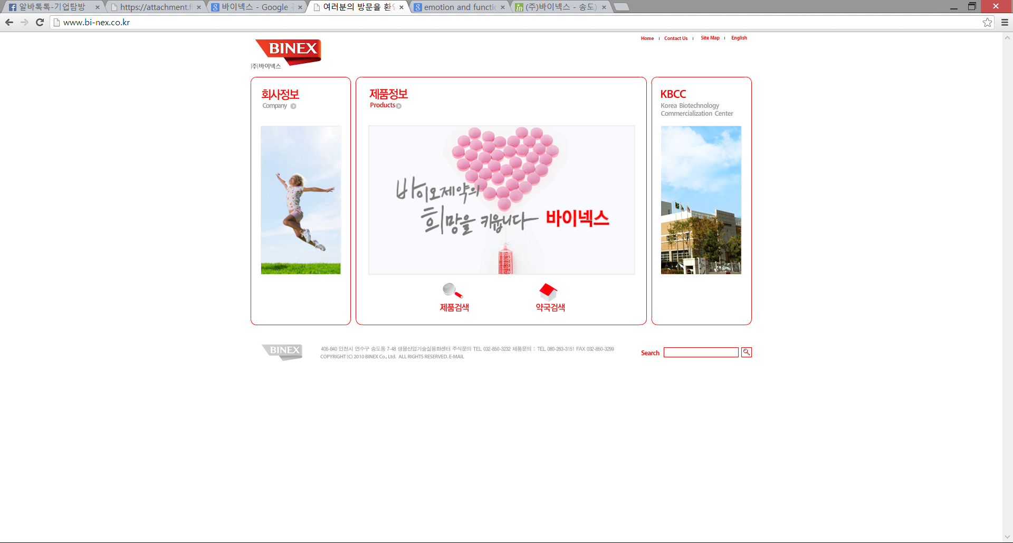
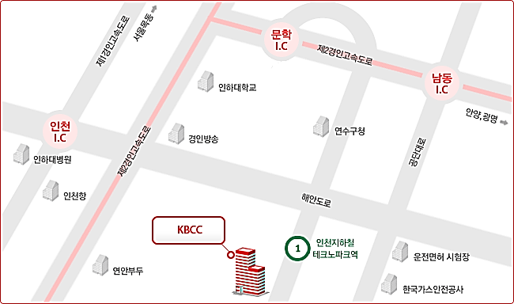


구 직 환 경 I 희 망 이 음 I 건 실 한 중 소 기 업 I 바 이 넥 스 I 희 망 을 Z O O M I N 하 다 I
BINEX ZOOM IN_ 당신은 어디에 있나요? (인천 바이오 생산 본부 기준)
취업에 앞서, 현재의 우리를 돌아보고, 우리가 하고 싶은 것, 할 수 있는 것에 대해
알아보기 위해 ZOOM(줌)팀은 인천에 위치한 바이넥스 바이오 생산 본부로 탐방을 떠났습니다.
생명공학산업이라는 생소한 분야였지만, 바이넥스는 안정적 수익구조, 우수한 인력과
장비를 바탕으로 세계를 향한 발돋움을 준비하는 기업임을 알 수 있었습니다.
상경계열의 학생들은 경영지원팀, 화학 및 생물을 전공한 학생들은 개발과 연구 분야,
공학을 전공한 학생들은 엔지니어링 분야에서 당당한 사회인의 꿈을 키워나갈 수 있습니다.
찾 아 가 기
  인천 바이넥스 바이오 생산본부
  >> 인천시 연수구 송도동 7-48
21분
5분
인천터미널
인천터미널역
지하철 승차
테크노 파크역
3번 출구
바이넥스
도착

Slide 20
구 직 환 경 I 희 망 이 음 I 건 실 한 중 소 기 업 I 바 이 넥 스 I 희 망 을 Z O O M I N 하 다 I
BINEX ZOOM IN_ 3C분석을 통해 살펴보는 바이넥스
Customer
Company
Competitors
- 전문의약품 및 일반의약품
가공 및 생산하여
약국 공급
- 맞춤형 프로젝트를 통해,
암면역 치료제, 임상실험,
세포치료제 개발 중
- 높은 기술수준과
해외기업과의 제휴를 맺고,
안정적 판로 확보를
위해 노력하는 중
- 다국적 제약회사 및
국내대기업의
시장진입에 따른
압박을 받고 있는 상황
소화기계부터 항바이러스제까지
다양한 제품 생산 및 판매
- 기술력을 바탕으로 다양한 프로젝트 및
연구를 수행하고 있음
(면역세포치료제/활성화림프구/
수지상세포/세포냉동기술보존)
높은 자체 기술수준 보유
국내 유일무이 CMO 업체
해외기업과 기술 및 판매 제휴
유럽 및 일본 기업의 까다로운 실사 거침
다국적 제약회사에 비해 낮은 인지도
바이오 시장 성장가능성에 따른
국내 대기업의 시장 진입
파워 있는 다국적 기업들과 비교하였을 때, 열세를 보이고 있는 상황
다국적 제약회사에 비해 낮은 인지도를 가졌음에도 ,
기술력을 바탕으로 다양한 약품 생산 및 연구 프로젝트를 진행 중인 BINEX

Slide 21
구 직 환 경 I 희 망 이 음 I 건 실 한 중 소 기 업 I 바 이 넥 스 I 희 망 을 Z O O M I N 하 다 I
BINEX ZOOM IN_ 환경에 대처하는 바이넥스의 자세!
- 국내 유일의 CMO 업체
- 고급 생산기술 보유
- 유럽과 일본의 실사를 거친 검증된 기업
- 해외기업들과의 기술 제휴
- 낮은 해외 인지도 로 인한
판로 확보의 어려움
- 비교적 작은 회사 규모
- 대기업의 자본력을 따라 가기 힘든 실정
S
W
O
T
Strength
Weakness
Opportunity
Threat
- 무궁무진한 발전 가능성, 바이오 분야
- 바이오 약품 특허기간 만료에 따른
바이오 시밀러 시장 확대
- 기술 발전에 따른 가격 하락으로 수요 상승
- 거대자본 국내 대기업의 산업 투자 (i.e. 삼성)
- 제품 생산을 위해
고도의 기술력을 요구하는 분야
(끊임없는 기술 발전 요구)
해외기업과 제휴를 통해 판로를 찾는다!
축적된 기술력을 바탕으로, 해외기업과의 제휴를 통해
수익이 보장되는 판로를 찾아, 발전가능성을 키워나가는 BINEX!

Slide 22
구 직 환 경 I 희 망 이 음 I 건 실 한 중 소 기 업 I 바 이 넥 스 I 희 망 을 Z O O M I N 하 다 I
BINEX ZOOM IN_사원들도 행복한 회사인가요?
법정
복리후생
사내
포상제도
사내
지원제도
- 4대보험
- 건강검진
- 휴가제도
- 장기근속자 포상
- 인사고과 평가 우수자 포상
- 우수사원 해외연수
- 경조금 및 휴가 지원
- 사내 동호회 활동 지원
- 휴양지 콘도 지원
- 하계 유급휴가
Official Benefits
Rewards system
Support system
직원 모두의 건강과 근로의욕 향상을 위한
사내 복지제도의 지속적 개선을 우선적으로 생각하는 바이넥스

Slide 23


구 직 환 경 I 희 망 이 음 I 건 실 한 중 소 기 업 I 바 이 넥 스 I 희 망 을 Z O O M I N 하 다 I
BINEX ZOOM IN_직원과의 인터뷰!
- 바이넥스 신입사원 4명에게 직접 들어보는 바이넥스 이야기
1
2
3
4
생명/화학
전공생만 있나요?
영어,
필수인가요?
회사의 복리후생
제도는 어떤가요?
회사에
만족하시나요?
배양 분야는 대부분 관련 전공 출신이지만, 경영지원 및 시설관리를 위한 엔지니어링 분야는 타 전공 출신자 또한 많습니다.
외국 감사와 소통하고,
그들의 말을 이해할 수 있는 수준이 되면 문제 없습니다.
해외의 약전을 해석하여 업무에 반영해야 하는 경우가 많아, 리딩의 비율이 스피킹보다 높습니다.
징검다리 휴일 중간에 낀 평일에 쉽니다. 또한 생일 반차 제공 및 문화상품권을 지급하고 있습니다.
2017년 이후 본격적 매출이 생기면, 자녀에 대한 교육지원 등을 추진하고자 합니다.
대체적으로 만족하며,
사원들의 퇴사율 또한 굉장히 낮은 편입니다.
거칠고 강한 기업문화를 가지고 있지 않아, 부드러운 분위기 속에서 근무할 수 있는 것이 강점이라고 생각됩니다.
취업 선배로써 후배에게 전하고픈 메시지
“Excel을 잘 다루는 능력이 꼭 필요해요. 해당 능력에 따라 업무 효율이 달라진답니다.”
“입사 지원 시, 인사담당자가 지원자에 대한 확신을 가질 수 있도록,
기업이 원하는 인재상에 초점을 맞추어 자기소개서를 작성을 하는 것이 중요한 것 같습니다.
자신이 지원하는 직무에 대한 공부가 도움이 될 겁니다.”
“중소기업은 공채보다, 공석이 생기면 충원을 하는 식으로 채용을 하는 경우가 많습니다.
이곳 저곳 발품을 팔면서 정보를 찾아보세요, 반드시 좋은 결과를 얻을 수 있을 겁니다.”

Slide 24




구 직 환 경 I 희 망 이 음 I 건 실 한 중 소 기 업 I 바 이 넥 스 I 희 망 을 Z O O M I N 하 다 I
그렇다면, 중소기업 탐방 ZOOM IN 그 이후!
ZOOM 팀원들은 중소기업을 어떻게 생각하게 되었을까요?
입사 1년 내, 연봉 4번 올랐다는 00중소기업 사원님!
대기업과 달리 능력 따라 승진과
연봉인상 기회 많은 것 같아요!
더불어 중소기업의 탄탄한 제반력에 놀랐어요!
비록 대기업만큼의 복리후생은 없지만,
회사 내 헬스장 수면실 구비, 해외연수 등
많은 중소기업들이 복리후생에
신경 쓰고 있는 추세 같았어요!
( 이보비 )
( 조선미 )
대기업에서만 외국기업과 사업하는 줄 알았어요! 중소기업에서는 제품생산, 외국기업컨택,
회사운영 등 넓고, 다양한 경험을 할 수 있어요!
덕분에 자기계발기회가 많은 것 같아요!
솔직히 중소기업 무시했었어요…
그런데, 정말 많이 놀랐어요!
중소기업들이 품고 있는 비전과 성장가능성은
직원들을 애사심을 폭발하기에 충분할 것 같아요!
( 경지윤 ]
( 최수정 )
‘중소기업 얕잡아 봤는데, 대기업만큼 훌륭한 곳!
대기업에 비해 연봉과 복지는 떨어지지만 , 제반력, 성장가능성, 자기계발 기회가 무한하다!

Slide 25
구 직 환 경 I 희 망 이 음 I 건 실 한 중 소 기 업 I 바 이 넥 스 I 희 망 을 Z O O M I N 하 다 I
중소기업 근로자들이 말하는 중소기업
2013년,올해 연봉 어떻게 생각하십니까?
이직 생각하지 않을 정도로,
현재 직장(중소기업)에 최고의 장점이 있다
49.4%
중소기업근무자 417명 대상
_잡코리아
중소기업근무자 1035명 대상
_잡코리아
박모(43.여)씨_서울 구로동에 위치한 중소기업 재직중
중소기업 이런 점이 좋다!
중소기업 직장인 절반 “이직 생각 안 해”
중소기업 10명 중 7명 연봉 인상
> “여러 가지 일을 동시에 배울 수 있다”
> 야근 강요하지 않는 분위기
> 가족적인 근무환경과 기업문화
> 대기업에 비해 강도가 약한 스트레스
> 맡고 있는 업무에 대한 흥미
> 안정적인 재무상태
> 만족스러운 연봉
> 중소기업 전년대비 연봉 4.3%인상
> 직급이 높을 수록 인상률이 높음
> 과장급의 평균연봉 전년대비 7.1%인상
>“승진에 대한 압박감이나 퇴직시기에 대한
부담이 대기업에 비해 적다”
> “동료들과 서로 마음을 터놓고 지낼수
있는 가족적인 분위기 이다”
> “임금과 복리후생은 대기업에 비해
낮지만, 충분한 기타 장점들이 있다”
인간적인 기업문화, 스트레스 적은 근무환경 등
직장만족도가 높은 중소기업!

Slide 26

연봉? 복리후생? 중요합니다.
튼튼한 제반력과 비전으로,
20대 청춘의 가슴을 뜨겁게 할 중소기업들이 많았습니다.
더불어, 중소기업은 내가 열심히 한 만큼 인정받을 수 있는 곳이었습니다
대기업이 아닌 그 곳도 옳은 선택이었습니다.
그러나,

Slide 27

환 경 분 석 I 타 겟 분 석 I 컨 셉 도 출 I 신 상 품 제 안 I I M C 전 략 I 기 대 효 과
자신의 적성도 모른 채,
어학성적과 스펙쌓기에 파묻혀
청춘을 보내고 있는 20대, 그들에게 묻습니다.
“대기업이 꿈이십니까, 행복하시겠습니까?”

